Slide 1
Fonte: Acervo Pessoal Fernanda B.

Slide 2
Fonte: Acervo Pessoal Fernanda B.

Slide 3
Fonte: Acervo Pessoal Fernanda B.

Slide 4
Fonte: Acervo Pessoal Fernanda B.

Slide 5
Fonte: Acervo Pessoal Fernanda B.

Slide 6
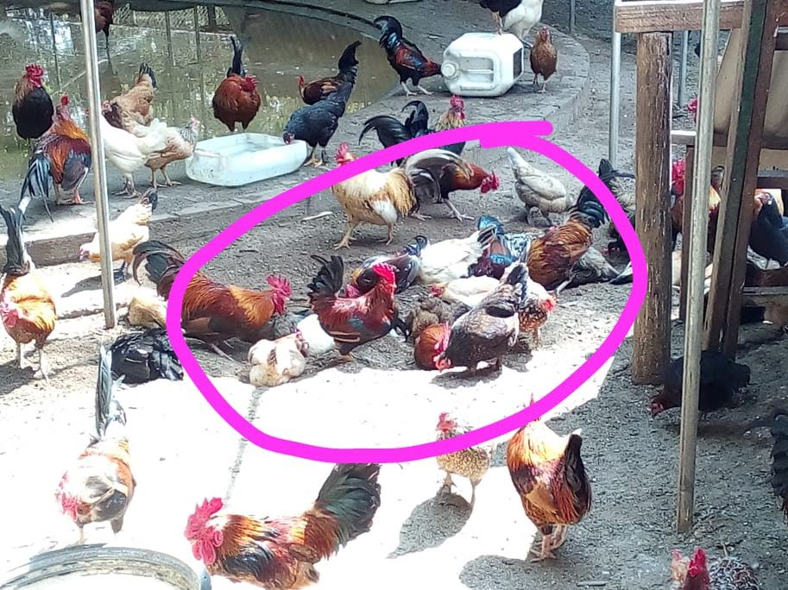
Fonte: Acervo Pessoal Vivian Renata Kida

Slide 7
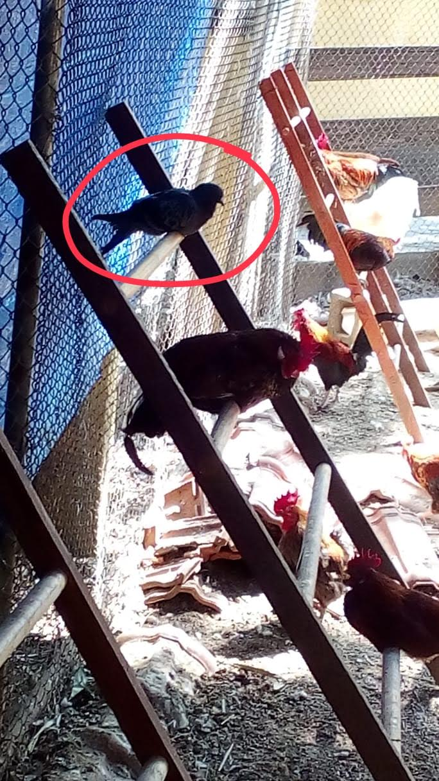
Fonte: Acervo Pessoal Vivian Renata Kida
Fonte: Acervo Pessoal Fernanda B.

Slide 8
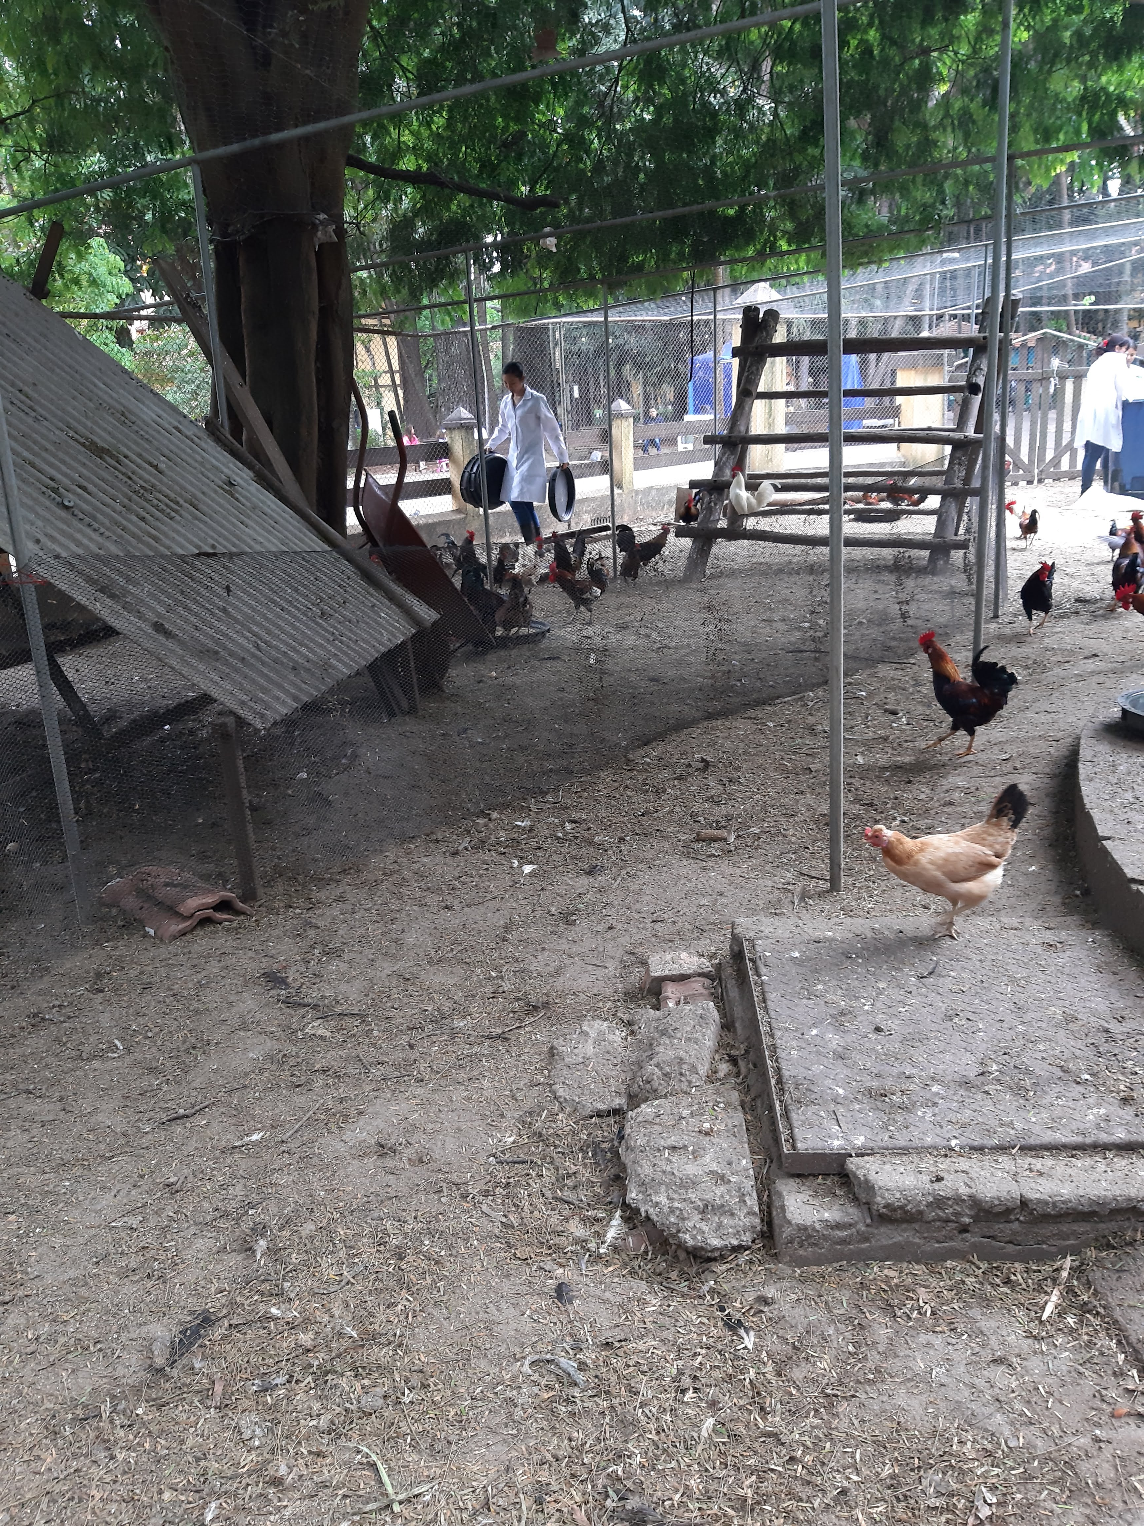
Fonte: Acervo Pessoal Fernanda B.

Slide 9
Fonte: Acervo Pessoal Fernanda B.

Slide 10
Fonte: Acervo Pessoal Fernanda B.

Slide 11
Fonte: Acervo Pessoal Fernanda B.

Slide 12
Fonte: Acervo Pessoal Fernanda B.

Slide 13
Fonte: Acervo Pessoal Fernanda B.

Slide 14
Fonte: Acervo Pessoal Fernanda B.

Slide 15
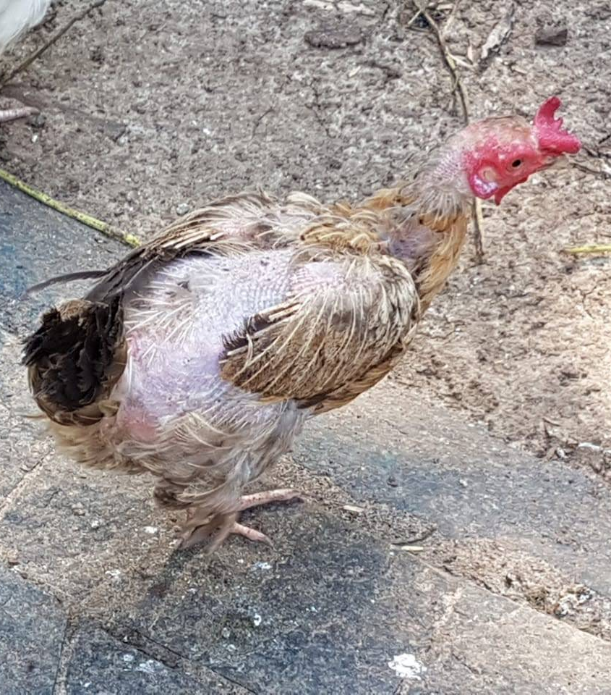
Fonte: Acervo Pessoal Fernanda B.

Slide 16
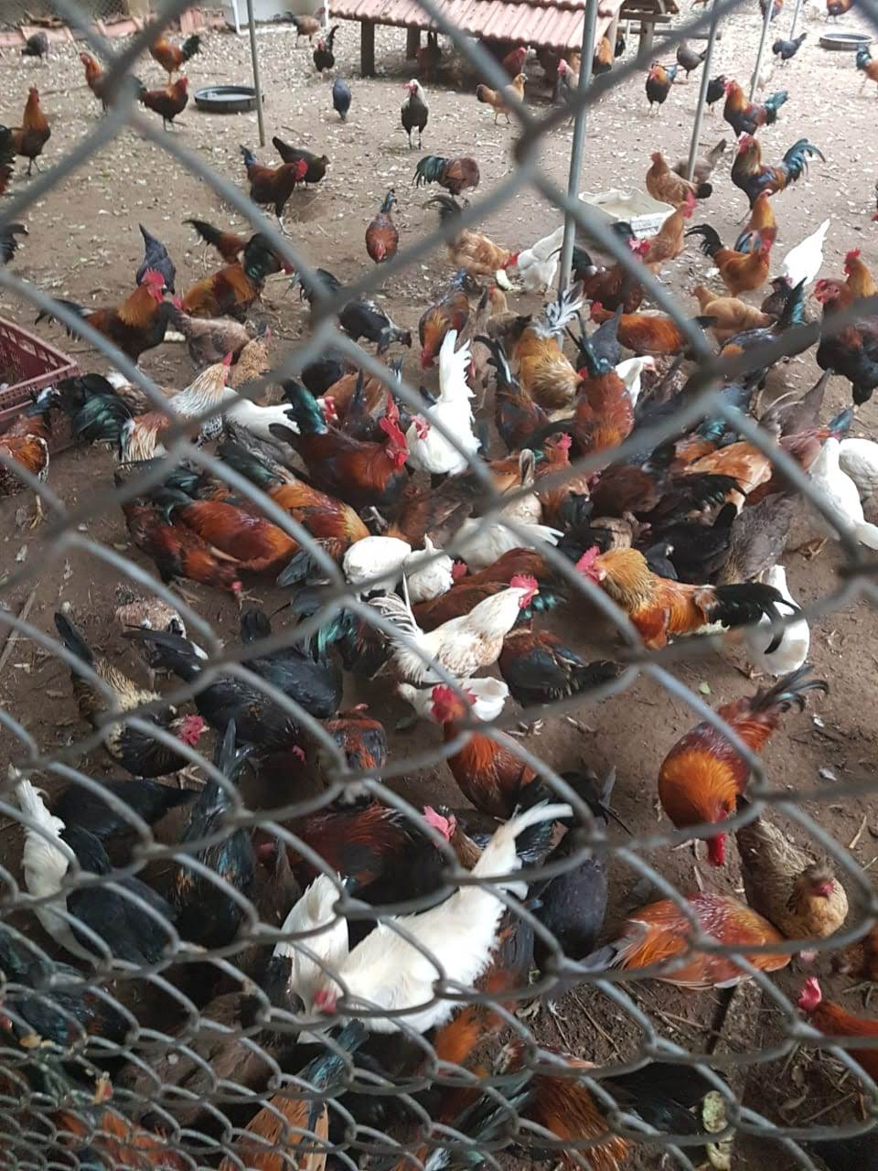
Fonte: Acervo Pessoal Fernanda B.

Slide 17
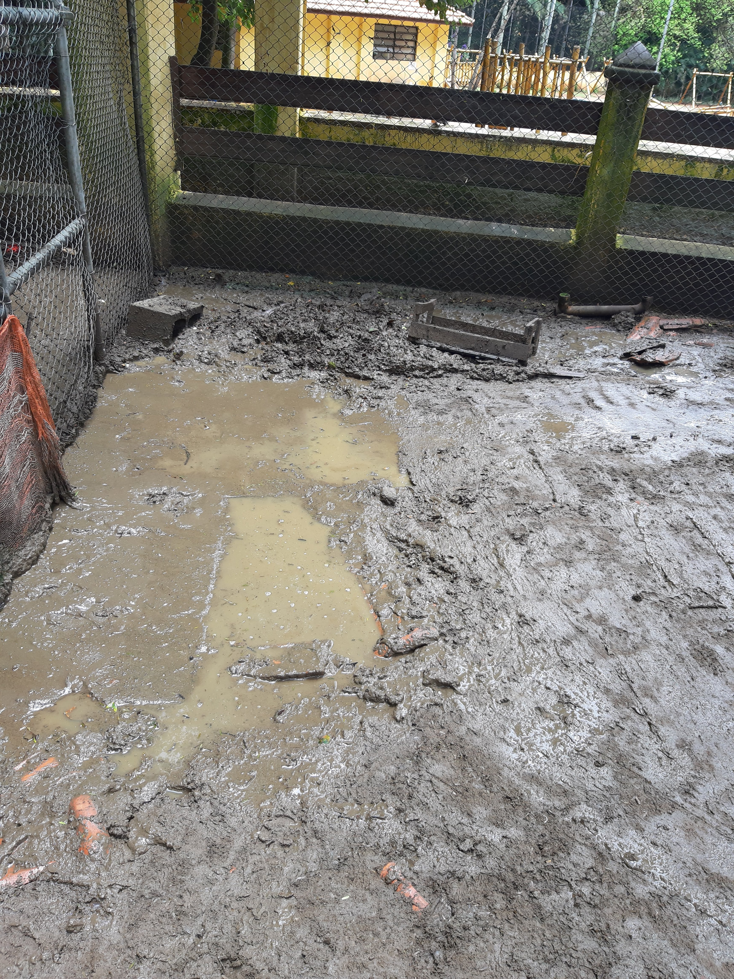
Fonte: Acervo Pessoal Fernanda B.

Slide 18
Fonte: Acervo Pessoal Fernanda B.

Slide 19
Fonte: Acervo Pessoal Fernanda B.

Slide 20
Fonte: Acervo Pessoal Fernanda B.

Slide 21
Fonte: Acervo Pessoal Fernanda B.

Slide 22
Fonte: Acervo Pessoal Fernanda B.

Slide 23
Fonte: Acervo Pessoal Fernanda B.

Slide 24
Conteúdo retirado do papo
Fonte: Acervo Pessoal Fernanda B.

Slide 25
Fonte: Acervo Pessoal Fernanda B.

Slide 26
Fonte: Acervo Pessoal Fernanda B.

Slide 27
Moela
Fonte: Acervo Pessoal Fernanda B.

Slide 28
Moela
Fonte: Acervo Pessoal Fernanda B.

Slide 29
Fonte: Acervo Pessoal Fernanda B.

Slide 31
Fonte: Acervo Pessoal Fernanda B.

Slide 32
Primeira Etapa: Observando a Realidade
Estrutura do Galinheiro
Poleiros
Bebedouros
Comedouros
Cobertura
Quantidade de aves
Identificação
Controle de indivíduos
Taxas de Natalidade e Mortalidade
Controle reprodutivo
Retirada de ovos

Slide 33
Primeira Etapa: Observando a Realidade
Ração
Quantidade
Armazenamento
Controle de fauna sinantrópica
Pombos
Ratos
Barbeiro
Manejo reprodutivo
Retirada de ovos

Slide 34
Primeira Etapa: Observando a Realidade
Manejo Sanitário
Limpeza e Desinfecção
Controle de doenças
Principais doenças:
Coriza
Verminose
Micoplasmose
Bem-Estar Animal
Ninhos
Poleiros

Slide 35
Segunda etapa: Identificando os Pontos-Chave

Slide 36
Terceira Etapa: Teorizando
A partir de 01/04

Slide 37
Quarta Etapa: Identificando Hipóteses de Solução
A partir de 08/04

Slide 38
Quinta Etapa: Aplicação à Realidade
A partir de 15/04

